Slide 1
I klassen:
Følelser
Å SKAPE GOD HELSE
FOR SEG SELV OG ANDRE
ROBUST UNGDOM
Revidert 2025

Slide 2

Tillitsring (10 min)
Gjøres helst på gangen
Del klassen inn i grupper på seks elever.
Velg en gruppe som kan demonstrere øvelsen for resten av klassen
Alle skal stå tett sammen i en stødig stilling med beina. Én av deltakerne gå inn i midten av ringen. Sørg for å lukke sirkelen med en gang den i midten er på plass
Når det gis et klarsignal fra læreren skal den som står i midten la seg falle i retning av en deltaker. Vedkommende tar i mot og sender personen videre
Hold på til den i midten har blitt tatt i mot av alle. La alle få muligheten til å være den som faller
Vrenge sirkelen
Dette er en utfordring som må løses i fellesskap
Hold hverandre i hendene. Hvordan kan sirkelen vrenges, slik at alle vender utover, uten å slippe taket?
Pixabay.com

Slide 3
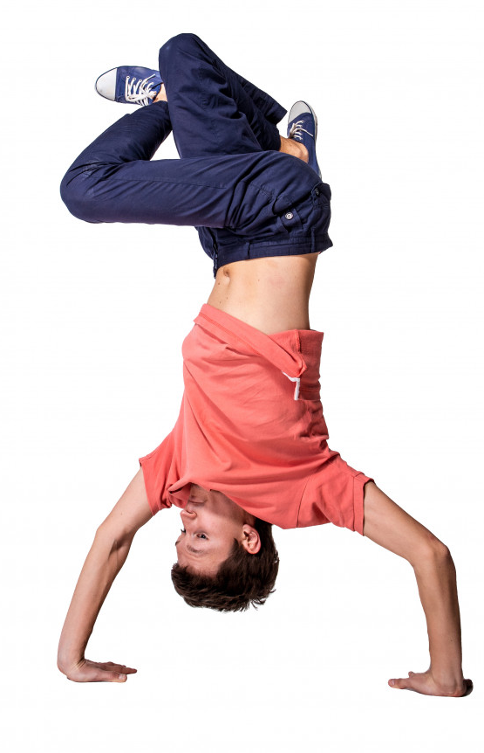
Ei rumpe i gulvet (10 min)
Lærer gir instrukser som gruppen skal følge
Alle seks på gruppen må delta
Gruppen må bli enige om hvordan de skal løse oppgaven
Den gruppen som klarer det raskest får et poeng
Lærer gir ny instruks
Instrukser:
  Én rygg, fem føtter og en hånd i gulvet
  Seks føtter og to hender i gulvet
  To rygger, to føtter og tre hender i gulvet
  Tre rygger, ingen føtter og seks hender i gulvet
  Fire knær og fire hender i gulvet
  To knær, fire hender, en rygg og en fot i gulvet
Freepik.com

Slide 4
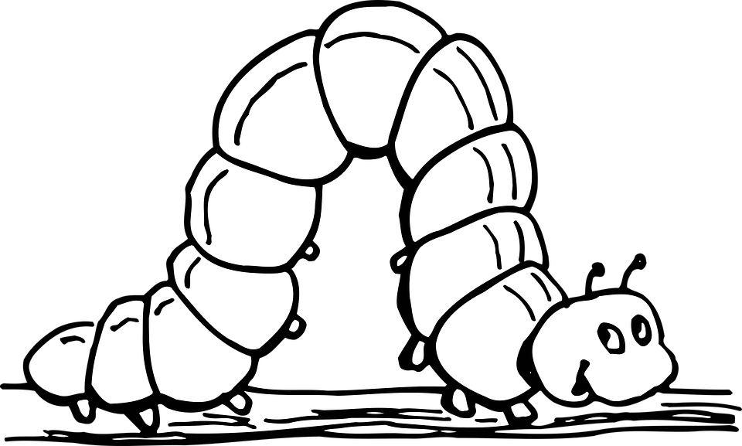
Larveløp (10 min)
Hver gruppe skal omdannes til en larve
Gruppen setter seg i en rekke ned på gulvet. Alle skal se fremover og plassere beina sine på skulderen til personen som sitter foran
Sitt slik at kneleddet hviler på skulderen til personen foran deg
Ved hjelp av armene løfter alle seg opp – så er gruppen en larve!
Lag et kappløp i klasserommet! Hvem vinner?
Freepik.com

Slide 5
LINE-UP
(5 min)
Alle stiller seg på en rekke etter: ”Når viste jeg sist en sterk følelse?”
Gruppeinndeling: Lag grupper med 4 elever i hver

Slide 6
Lærer leser høyt: ”Joakim, 14 år”
(10 min)
Gruppesamtale (bruk ordstyrer, send turen rundt, og si en ting hver om):
  1. Hvordan kan Joakim få moren til å skjønne hva han trenger?
  2. Er det forskjell på hvilke følelser det er ok for gutter å vise, og hvilke det er ok
  for jenter å vise?
Notes:
Joakim, 14 år:
”Moren min skal alltid holde på med noe annet når jeg snakker med henne. Hun sier at hun hører alt, og at hun er interessert, men det føles ikke slik. Hun gjør alltid noe samtidig. Plutselig så går hun og skal bare hente noe. Noen ganger begynner hun med oppvasken eller lager mat, selv om jeg snakker med henne. Da er hun ikke 100 prosent fokusert. Hvorfor kan hun ikke bare lytte? Det tar da ikke så lang tid?”

Slide 7
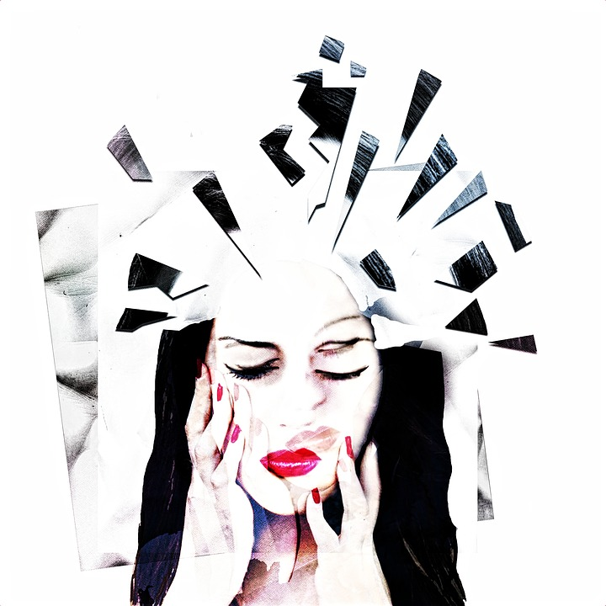
Se kortfilmen: ”Pust”, episode 3, sesong 5
(15 min)
https://tv.nrk.no/se?v=MSUB05000618&t=3s
Linn stresser og tror hun kan få til alt hun forsøker på, men en dag sier kroppen stopp
Gruppen snakker sammen. Bruk ordstyrer, send turen rundt, og si en ting hver om:
  Hvorfor er det så vanlig å skjule våre mer sårbare sider?
  Hvilke følelser synes du det er lett å vise?
  Er det noen følelser som er særlig vanskelige å vise?
Pixabay.com
Notes:
Se kortfilmen Pust fra NRK.no, sesong 5, episode 3. Linn stresser og tror hun kan få til alt hun forsøker på, men en dag sier kroppen stopp. Filmen kan lastes ned fra AV sentralen (www.avsentralen.no )
Eller du kan se den på NRK nett-TV https://tv.nrk.no/se?v=MSUB05000618&t=3s
Gruppen snakker sammen. Bruk ordstyrer, send turen rundt, og si en ting hver om:
Hvorfor er det så vanlig å skjule våre mer sårbare sider?
Hvilke følelser synes du det er lett å vise?
Er det noen som er særlig vanskelige?

Slide 8
Identifisere følelser (15 min)
Lapper med følelser/ord legges i en bunke midt på bordet med skriftsiden ned
Én starter med å trekke en lapp og forklarer eller mimer ordet til resten av gruppa som skal forsøke å gjette. Når ordet er gjettet går turen videre til neste.
Kjør tre runder slik:
    Runde 1: Trekk en lapp og forklar følelsen bare med ord, uten å bruke ordet
    Runde 2: Trekk en lapp og forklar følelsen bare ved å mime
    Runde 3: Trekk en lapp og forklar følelsen bare med lyder
Runden avsluttes når alle lappene er trukket. Legg lappene tilbake i bunken og start på ny runde

Slide 9
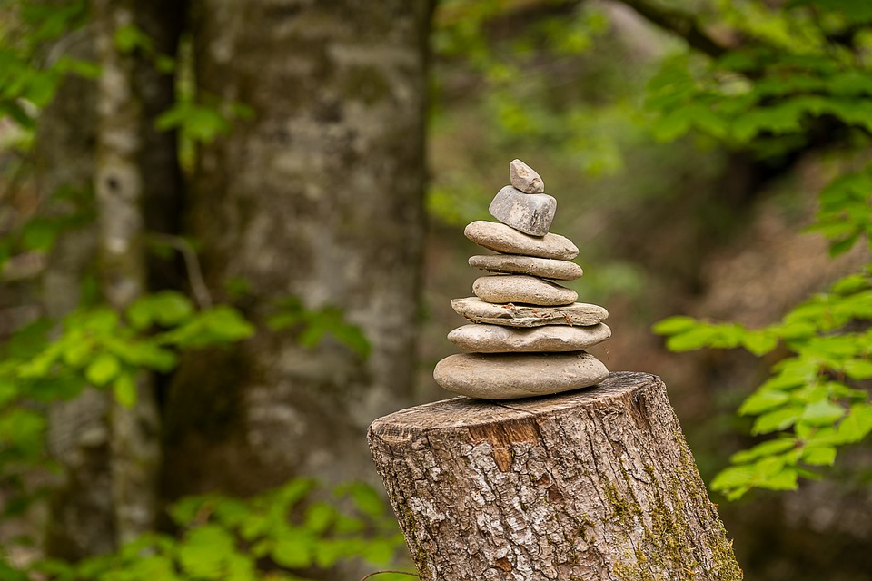
Nærværstrening (5 min)
Hvor mange minutter ønsker du å slappe av? Vis 1-5 fingre
Finn en behagelig stilling. Plant bena i gulvet. Lukk gjerne øynene
Øv på å puste ut langsomt. Jo lengre du klarer å puste ut, jo roligere blir pusten. Det virker beroligende på kroppen
Spill svak musikk fra Youtube, for eksempel: https://www.youtube.com/watch?v=2OEL4P1Rz04 eller – ”AIR” av Johann Sebastian Bach: https://www.youtube.com/watch?v=rrVDATvUitA
Pixabay.com

Slide 10
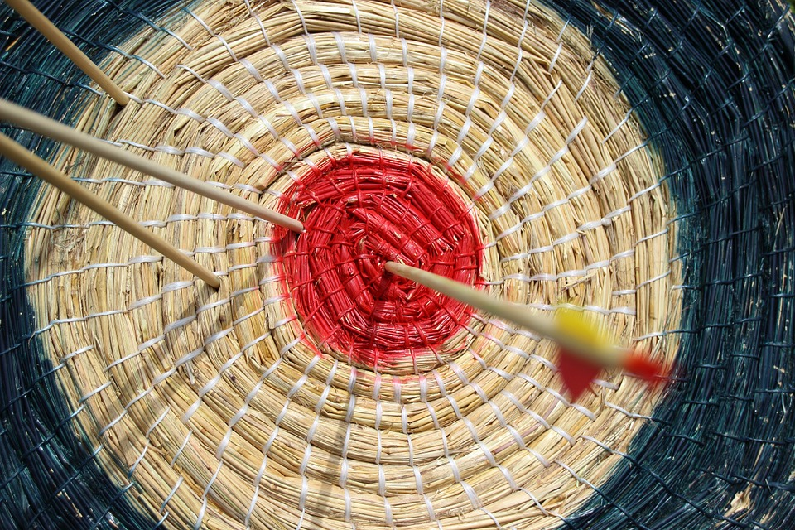
Krøll – og kast (5 min)
Finn frem papir og blyant/penn
Svar anonymt på spørsmålet (du får tre minutter):
  Tre ting jeg har lært i dag, eller begynt å tenke på
Krøll arket
Hvem vil være dagens skyteskive? Den frivillige stiller seg opp med ryggen til klassen
Alle kaster sitt krøllete ark på likt. Tell til tre. ”Skyteskiven” velger seg tre krøllete ark og leser opp. Kom med positive kommentarer til det som leses opp
Pixabay.com

